Slide 1







МЕДИЦИНСКОЕ ПРАВО
В РОССИЙСКОЙ ФЕДЕРАЦИИ
Президент
Национальной и Восточноевропейской
Ассоциаций медицинского права,
член Совета Директоров WAML,
заведующий кафедрой медицинского права
Первого МГМУ им. И.М. Сеченова,
Заслуженный юрист России,
член - корреспондент РАМН,
академик Академии наук ВО Украины,
Сергеев Юрий Дмитриевич
Первый МГМУ им. И.М. Сеченова

Slide 2
17 ЛЕТ КАФЕДРЕ
25 ставок профессорско – преподавательского состава
Кафедра медицинского права
Первого МГМУ им. И.М. Сеченова
Выполнено и защищено
8 докторских и 15 кандидатских
диссертаций

Slide 3

13 ЛЕТ АССОЦИАЦИИ
Более 130 действительных членов НАМП
(юридические лица)
Первый МГМУ им. И.М. Сеченова

Slide 4

НАЦИОНАЛЬНЫЙ
ИНСТИТУТ
МЕДИЦИНСКОГО ПРАВА
Н НАУКА
И ИНФОРМАЦИЯ
М МЕДИЦИНА
П ПРАВО

Slide 5
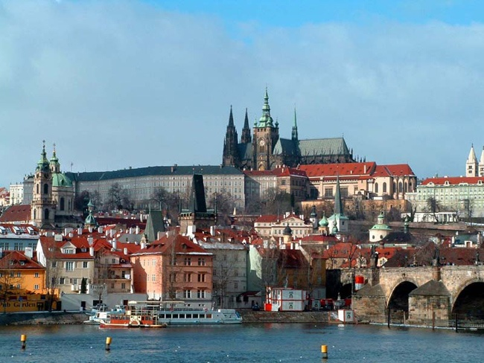
АССОЦИАЦИЯ МЕДИЦИНСКОГО ПРАВА
СТРАН ВОСТОЧНОЙ ЕВРОПЫ (AML SEE)
Штаб - квартира в Праге

Slide 6


ВСЕМИРНАЯ АССОЦИАЦИЯ МЕДИЦИНСКОГО ПРАВА (WAML)
МЕЖДУНАРОДНЫЕ КОНГРЕССЫ

Slide 7

ФЕДЕРАЛЬНЫЙ
НАУЧНО-ПРАКТИЧЕСКИЙ ЖУРНАЛ
«МЕДИЦИНСКОЕ ПРАВО»
10 ЛЕТ
(2003 – 2012)
статус ВАК
по медицине и праву
Опубликовано
более 700 научных статей

Slide 8

УЧЕБНЫЙ КОМПЛЕКС ДЛЯ ВУЗОВ
В З-Х ТОМАХ
За последние 10 лет
издано 13 монографий, учебников, руководств (автор Ю.Д.Сергеев
и его ученики)

Slide 9
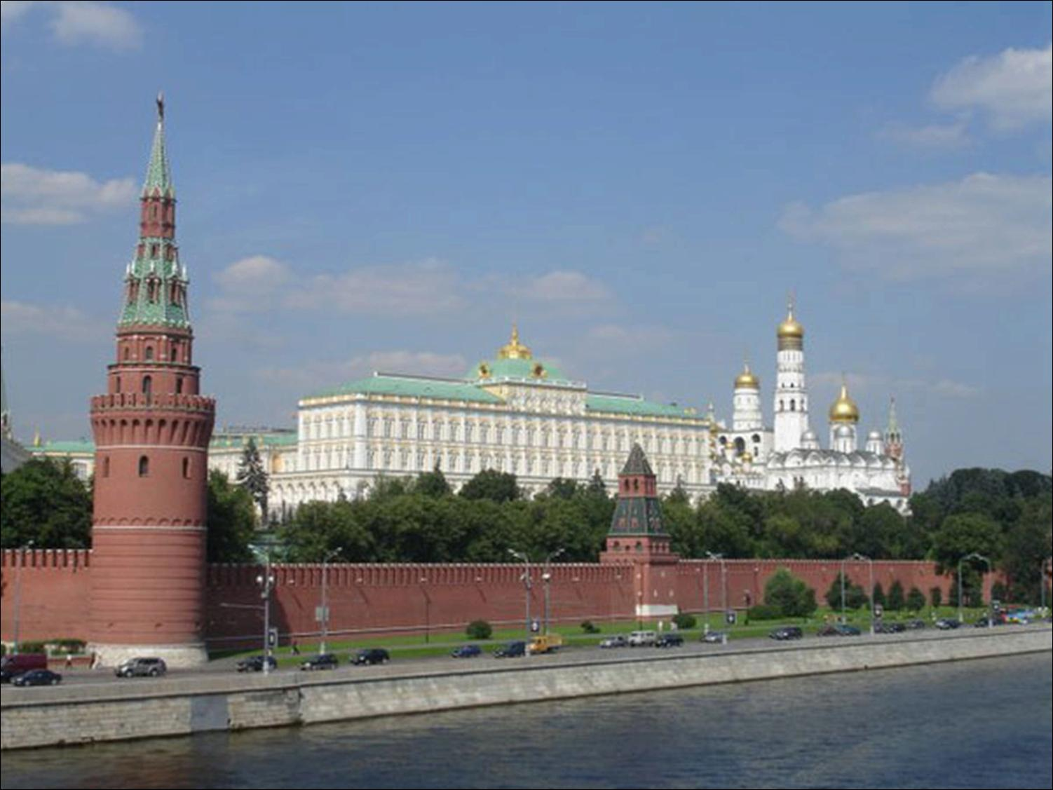
ИСТОРИЧЕСКИЙ
I ВСЕРОССИЙСКИЙ СЪЕЗД
(НАЦИОНАЛЬНЫЙ КОНГРЕСС)
ПО МЕДИЦИНСКОМУ ПРАВУ
Россия, Москва
25 – 27 июня 2003 года
Издано 10 сборников научных работ
(объемом более 4000 страниц)

Slide 10
ВСЕРОСССИЙСКИЕ
НАУЧНО-ПРАКТИЧЕСКИЕ
КОНФЕРЕНЦИИ
ПО МЕДИЦИНСКОМУ ПРАВУ
С МЕЖДУНАРОДНЫМ УЧАСТИЕМ
Самара – июнь 2004 года
Новосибирск – сентябрь 2006 года
Суздаль - май 2008 года
Санкт-Петербург – июнь 2010
Казань – июнь 2011

Slide 11
ЕЖЕГОДНЫЕ
МЕЖРЕГИОНАЛЬНЫЕ
НАУЧНО-ПРАКТИЧЕСКИЕ КОНФЕРЕНЦИИ
«ПРОБЛЕМЫ НЕНАДЛЕЖАЩЕГО ОКАЗАНИЯ
МЕДИЦИНСКОЙ ПОМОЩИ
(ЭКСПЕРТНО – ПРАВОВЫЕ ВОПРОСЫ)»
Москва, 22 - 23 ноября 2012 года

Slide 12
МЕДИЦИНСКОЕ ПРАВО
ФУНДАМЕНТАЛЬНАЯ ОСНОВА И БАЗИС
ПРАВОВОЙ МЕДИЦИНЫ
Первый МГМУ им. И.М. Сеченова

Slide 13
ПРАВОВАЯ МЕДИЦИНА
медицина, которая полностью и безоговорочно соответствует действующим законам, принятым стандартам оказания медицинской помощи, всем юридическим и деонтологическим требованиям.
МЕДИЦИНСКОЕ ПРАВО
совокупность этих законов, стандартов и иных юридических требований, обеспечивающих права и законные интересы российских граждан в сфере охраны здоровья.

Slide 14
Сегодня важнейшая задача всех специалистов
в области медицины и права совместно
с организаторами здравоохранения
фундаментальное становление
в Российской Федерации
ПРАВОВОЙ МЕДИЦИНЫ

Slide 15
V ВСЕРОССИЙСКИЙ СЪЕЗД
(НАЦИОНАЛЬНЫЙ КОНГРЕСС)
ПО МЕДИЦИНСКОМУ ПРАВУ
Россия, Москва
20 – 21 ноября 2013 года

